Slide 1

Clase 0
Presentación del curso

Slide 2
Les damos la bienvenida
Vamos a comenzar a grabar la clase

Slide 3
Sobre Codo a Codo 4.0
Cada año, el sector del software experimenta un crecimiento significativo, generando una creciente demanda de profesionales calificados.
Queremos que los/as estudiantes adquieran las habilidades necesarias para mejorar sus oportunidades laborales, acceder a empleos en empresas del sector tecnológico o incluso emprender sus propios proyectos. Queremos brindarles las herramientas y conocimientos necesarios para destacar en este campo en constante evolución.
Notes:
#Actualizar

Slide 4
Objetivo
Nuestros cursos están destinados a personas jóvenes y adultas, que busquen desarrollarse profesional y personalmente, ampliando sus oportunidades laborales de acuerdo a los desafíos que plantea el Siglo XXI.
El objetivo es brindar herramientas que faciliten la inserción laboral en el sector Informática (IT), y en particular, fomentar la participación de las mujeres, con el fin de mejorar su empleabilidad.

Slide 5
Ofrecemos 7 opciones de aprendizaje
Full Stack Python
Full Stack Java
Full Stack Node.js
Full Stack PHP
Diseño UX/UI
Testing & QA
Big Data / Data Analytics
Los cursos son gratuitos y tienen una duración de 20 semanas.
Notes:
#Actualizar07.27

Slide 6

Oferta completa
Programación Inicial:
Codo a Codo Inicial
Cursos avanzados exclusivo para egresados Full Stack:
Spring
Django
React
Unity
Animate a hacer carrera en Codo
Notes:
#Actualizar

Slide 7
Más información
Sitio oficial y Preguntas frecuentes: https://agenciadeaprendizaje.bue.edu.ar/codo-a-codo/
Guía del estudiante: enviada por tu Tutor/a.
Notes:
#Actualizar

Slide 8
Requisitos y Modalidad
Requisitos para participar
Nivel inicial en programación.
Nivel básico de inglés.
Ser mayor de 18 años.
Contar con título secundario.
Modalidad Virtual
En este curso, podrás acceder a 2 clases semanales en línea, cada una con una duración de 90 minutos, guiadas por un/a Instructor/a.
Además, encontrarás todas las ejercitaciones, actividades y foro de consultas dentro de nuestra plataforma educativa, donde tendrás acceso a foros, material teórico y el acompañamiento pedagógico necesario para tu formación.
Notes:
#Actualizar

Slide 9
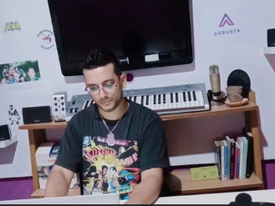



Tu Instructor
Gabriel Muñoz
Mail de contacto:
Perfil profesional:
gabriel.munoz@bue.edu.ar
https://www.linkedin.com/in/gabriel-mu%C3%B1oz-b81358198/
https://www.instagram.com/programacion_a_la_gorra/?hl=es
Notes:
#Actualizar

Slide 10
Datos importantes
Agustina Lemoine <agustina.lemoine@bue.edu.ar>
Nro. de comisión: 23570
Días y horarios de la cursada on-line:
Martes y Jueves
19 a 20:30 hs.
Modalidad: Virtual
Instructor: Gabriel Muñoz
Coordinador pedagógico del curso:
Alejandro Zapata
Tutor/a:
Función del Tutor/a: cambios de comisión, pedidos de baja, problemas de la plataforma, dudas y consultas administrativas.
Canal de consultas: https://docs.google.com/forms/d/e/1FAIpQLSdjquEm3zMnGXvPpgpBKWUDDF7aGoDg4WSKRPGjIX78Amctjg/viewform
Si tenés dificultades para asistir a las clases virtuales sincrónicas en el horario asignado, es importante que lo comuniques a tu Tutor/a. La participación en estas clases es requisito obligatorio para poder aprobar el curso.
Notes:
#Actualizar

Slide 11
Nuestro Compromiso
Brindar una oferta académica amplia, actualizada y de calidad, euipando a nuestros estudiantes con las habilidades y conocimientos necesarios para enfrentar los desafíos del sector Informática (IT) y lograr una inserción laboral exitosa.
Crear un espacio donde cada estudiante se sienta valorado y respaldado. Potenciamos el desarrollo personal y profesional de todos nuestros estudiantes, contribuyendo así a mejorar su empleabilidad y fortalecer el tejido social y económico de la comunidad.
Nuestro compromiso es ser un puente entre el mundo académico y el mercado laboral, asegurando que los conocimientos adquiridos sean aplicables y valorados por las empresas e instituciones del sector.
Nos enfocamos en el crecimiento y desarrollo integral de cada estudiante, preparándolos para enfrentar los retos cambiantes del mundo digital y convertirse en profesionales altamente capacitados y comprometidos con la excelencia.
Notes:
#Actualizar

Slide 12
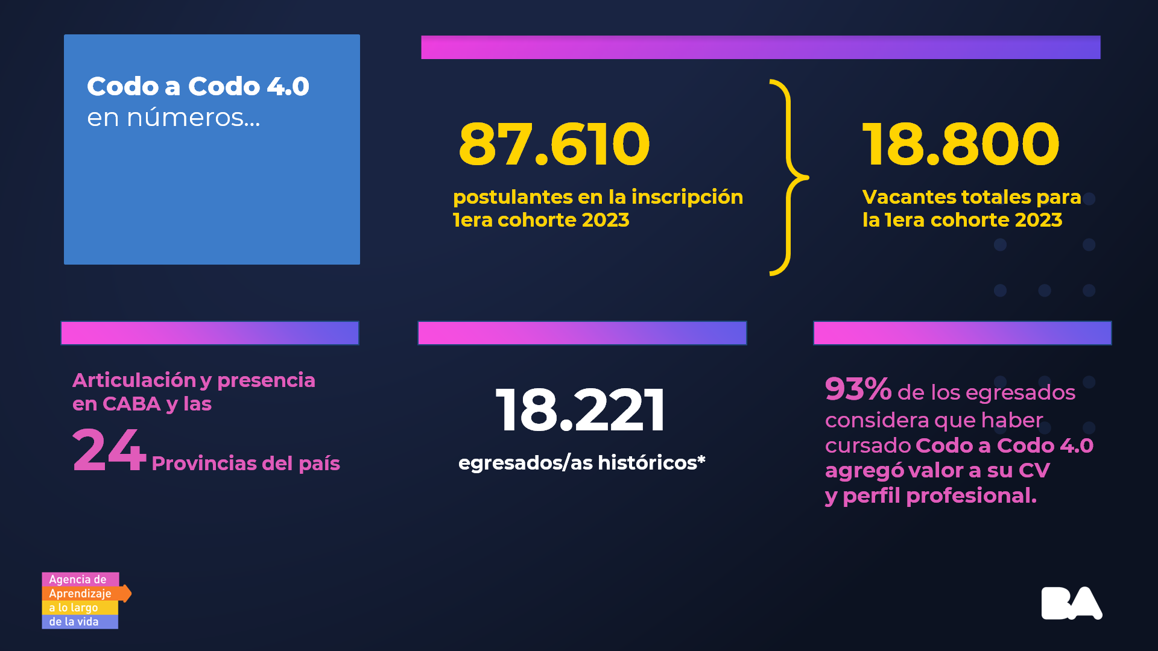
Notes:
#Actualizar07.27 8.734 Egresados en julio de 2023.

Slide 13
Más de 1500 estudiantes de Node.js en Codo a Codo en Agosto de 2023.
Notes:
#Actualizar. Estimar 85 estudiantes por comisión.

Slide 14
Tu Compromiso
Apreciamos que valores la calidad y gratuidad de este programa.
Aprovechá esta oportunidad única y comprométete con tu aprendizaje para obtener el máximo beneficio de esta valiosa formación sin costo alguno.
¡Estamos para apoyarte en tu desarrollo profesional!
Notes:
#Actualizar (Opcional: cada Coordinador decidirá si quiere informar el costo actual en el mercado de un curso de similares características) Dólar 1/3/2023: $375 Costo curso similar: $500.000 (marzo 2023)

Slide 15
Compromiso y Apoyo para una Formación Exitosa
Tomar dimensión de ocupar este lugar. Existe una alta demanda de personas que desean participar y, lamentablemente, no todos pudieron ser admitidos (más de 100 mil inscritos en 2023).
Si tienen alguna dificultad para cursar, les pedimos que nos avisen lo antes posible para brindar la oportunidad a otros interesados.
Si surgen imprevistos o complicaciones para cursar, les pedimos que lo comuniquen a su Tutor/a para poder ayudarlos a encontrar una solución adecuada.
Estamos para apoyarlos y asegurarnos de que puedan continuar con su formación de la mejor manera posible.
Notes:
#Actualizar

Slide 16

Temario del curso
Herramientas de diseño
HTML y CSS
Maquetación
Animaciones y transformaciones
BOOTSTRAP
GIT
Github
Javascript
Servidores
Arquitectura
Base de datos
ORMs
Node.js y Express
Notes:
#Actualizar. No compartir el clase a clase. Se debe compartir el Plan de estudios con descripción del curso, tecnologías a aprender, temario, perfil del egresado, descripción de el/los proyecto/s y los requisitos para cursar y obtener el diploma. En esta slide pueden compartir un listado de los temas a ver en la cursada. Incluir el link (en el ícono PDF) al plan de estudios del curso (cuando sea liberado por Comunicación de la Agencia).

Slide 17
Diploma
Se otorga una constancia de participación en el programa. Carga horaria de 198 horas.
Requisitos para obtener el diploma:
Asistir al 65% de las clases en vivo (sincrónicas).
Acceder semanalmente al Aula Virtual.
Realizar los ejercicios obligatorios semanales.
Aprobar y exponer el Proyecto Final Integrador.
Aprobar el EFI (Examen Final Integrador).
Notes:
#Actualizar. Nota para los Docentes: Codo a Codo entrega Diploma, no certificado. Importante a tener en cuenta durante la cursada por las consultas de los estudiantes sobre este tema. El diploma se entrega aprox. 9 meses después de finalizada la cursada. Apelar por favor a que tengan paciencia ya que son muchos egresados por cohorte y los diplomas se envían por tandas. Recordar que es obligatorio la realización, entrega y aprobación del proyecto final para obtener el diploma del curso. Actualizar la slide en función de eso.

Slide 18

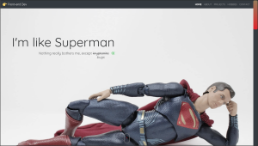
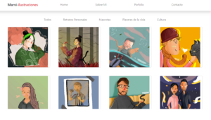

Portfolio de Egresados
Descubre los proyectos realizados por nuestros egresados, aplicando los conocimientos adquiridos en el curso.
Galería de proyectos de egresados/as del Programa Codo a Codo: https://agenciadeaprendizaje.bue.edu.ar/portfolio-egresados-codo-a-codo

Slide 19
Clases sincrónicas
Participarás en 2 clases en línea en vivo cada semana.
Las clases se llevarán a cabo a través de Google Meet.
Es obligatoria la asistencia a las clases en vivo.
Recordá habilitar tu cámara en todas tus clases.
Notes:
#Actualizar

Slide 20
Registro de Asistencia
Tendrás un enlace exclusivo para tu Comisión: Te proporcionaremos un formulario de asistencia único para tu curso. El enlace será el mismo en todas las clases.
La asistencia a las clases en vivo es obligatoria y se requiere alcanzar al menos el 65% de asistencia total.
Recuerda marcar tu presente durante la clase cuando el docente lo indique, ya que el registro es automático y no podrá ser modificado.
Si acumulás 6 inasistencias consecutivas, serás dado de baja automáticamente del curso.
Notes:
#Actualizar

Slide 21
¿Cuánto cobra un programador en Argentina?
La Cámara de la Industria Argentina del Software (CESSI), a través del Observatorio Permanente de la Industria del Software y Servicios Informáticos (OPSSI), publicó su más reciente informe de salarios y empleo [...]
[...] a enero de 2023, la mediana salarial de las personas que se dedican al rubro IT fue de $347.000, cifra que duplica en valor a la Canasta Básica Total [...]
Para julio del 2023, las empresas de la industria tecnológica proyectaron -en marzo- que la mediana salarial para el rubro IT alcanzará los $515.000, lo que supone un aumento del 48% en el primer semestre de este año, un valor similar a las expectativas inflacionarias del mercado.
Notes:
#Actualizar. Opcional: cada Coordinador decidirá si quiere compartir esta información o similar aunque se recomienda hacer la mención siempre citando fuente confiable.
Fuente (importante, siempre citar fuente):
https://cessi.org.ar/2023/06/28/los-salarios-de-la-industria-del-software-duplican-a-la-canasta-basica-y-a-los-salarios-del-sector-privado-en-general/
https://www.iprofesional.com/tecnologia/382894-cuanto-cobra-un-programador-en-argentina-2023
Fuente 2022: https://www.telam.com.ar/notas/202206/594937-salarios-industria-software-incremento-empleo.html#:~:text=Entre%202019%20y%202021%20la,Argentina%20del%20Software%20(Cessi).
Fuentes 2021:
https://www.iprofesional.com/management/352621-esto-cobrara-un-programador-en-argentina-en-2022
https://cessi.org.ar/ver-noticias-cessi-la-evolucion-de-los-salarios-en-la-industria-it-2755

Slide 22
10 carreras con salida laboral y…
Programación
Ingeniería
Marketing Digital
Enfermería
Data Science
Diseño UX/UI
Negocios Digitales
Biotecnología
Logística
Energías Renovables
Notes:
#Actualizar. Opcional: cada Coordinador decidirá si quiere compartir esta información o similar aunque se recomienda hacer la mención siempre citando fuente confiable. Diferenciar fuente de un periodico como nota de actualidad o tecnología de información de la Cámara o similar. Revisar la fuente de la nota también es recomendable. Fuente: https://www.clarin.com/economia/-conviene-estudiar-10-carreras-salida-laboral-buenos-sueldos-argentina-2023_0_O85YFWLlkd.html

Slide 23
Aula Virtual
Los estudiantes tendrán a su disposición el contenido teórico del curso en el aula. De presentar problemas, deberán informar a la brevedad a fin de solucionar el inconveniente lo antes posible.
Su uso es obligatorio. Se les dará el alta dentro de la próxima semana.
Enlace: https://aulasvirtuales.bue.edu.ar/
En ella podrán encontrar:
Material teórico y Actividades prácticas
Ejercicios obligatorios de autocorrección (con fecha de vencimiento cada 2 semanas)
Se accede con los siguientes datos:
Usuario: DNI del estudiante
Contraseña: Prueba!123
Nota: la contraseña la deben cambiar al ingresar por primera vez y completar su foto de perfil.

Slide 24
Comunicación y Aula Virtual
El Aula Virtual es de uso obligatorio y será nuestro principal medio de contacto.
Revisá diariamente la Cartelera de Novedades para información importante.
Podés utilizar la app de Moodle para acceder al Aula Virtual también desde tu celular.
Para promover nuestra comunidad educativa, utilizaremos Discord:
Plataforma para intercambio de mensajes y materiales entre todos los estudiantes.
Próximamente recibirás los datos para unirte al servidor. Se habilitará en las próximas semanas.
Notes:
#Actualizar. Pedir paciencia los estudiantes en relación al acceso al Aula Virtual y a Discord.

Slide 25
Proceso de Validación de tu vacante
Durante las próximas semanas, recibirán un formulario por parte de su Tutor/a para validar la vacante. Deberán completar el formulario con la siguiente documentación:
Documento de identidad.
Título secundario completo o superior.
Los estudiantes extranjeros no necesitan legalizar el título.
No podrán cursar si tienen materias previas pendientes.
Es necesario ser mayor de 18 años.
Tienen 30 días para completar y enviar la documentación desde el momento en que reciban el formulario. Si no cumplen con el plazo, lamentablemente, serán dado de baja del curso.
Notes:
#Actualizar

Slide 26
Evita que nuestros correos caigan en SPAM
Agregá @bue.edu.ar como remitente seguro en tu correo.
Así te asegurás de recibir toda la información del programa sin problemas.
Notes:
#Actualizar

Slide 27
Encuesta diagnóstica Estudiantes
Es obligatorio para los estudiantes de este curso realizar la siguiente encuesta:
Notes:
Opcional: se recomienda elaborar una encuesta diagnóstica para obtener información de los ingresantes. Existe un formulario realizado para Python. En caso de necesitar una copia editable del form, solicitarla por favor. La encuesta diagnóstica tiene como objetivo medir los conocimientos con los cuales comienza el alumno y permite hacer un seguimiento de su evolución a lo largo de la cursada.

Slide 28
Proyecto Final
Fecha de exposición/presentación:
Notes:
#Actualizar. Informar la fecha de entrega del/los proyectos y la obligatoriedad de la aprobación para recibir el diploma, modalidad, etc. En caso de tener más de un proyecto, detallar.

Slide 29
No te olvides de dar el presente

Slide 30
Recordá:
Revisar la Cartelera de Novedades.
Hacer tus consultas en el Foro.
Todo en el Aula Virtual.

Slide 31
Muchas gracias por tu atención.
Nos vemos pronto

